Slide 1
75 milyon ton çimento
ile ne yapılır?
Hazırlayan: İnş.Yük.Müh. Yasin Engin
yasin.engin@gmail.com
www.betonvecimento.com

Slide 2

Türkiye’de
kişi başına 1 ton
Dünyada ise
kişi başına 10 kg
çimento düşer.
www.betonvecimento.com

Slide 3
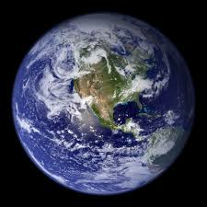
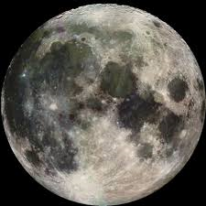
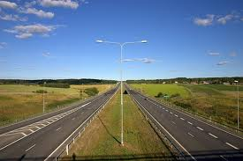
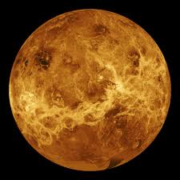
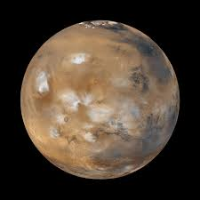
Dünya, Venüs, Mars ve Ay’ın çevresine 4 şeritli toplam 100.000 km beton yol yapılabilir.
www.betonvecimento.com

Slide 4

Ekvator boyunca 6 metre yükseklikte ve 1 metre genişliğinde toplam 40.000 km’lik betondan bir duvar örülebilir.

Slide 5
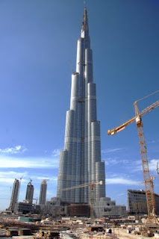
800 tane Burj Khalifa yapılabilir.
Burj Dubai 828 metre yüksekliği ile Dünyanın en yüksek yapısıdır. Yapım maliyeti 4 milyar $.
www.betonvecimento.com

Slide 6
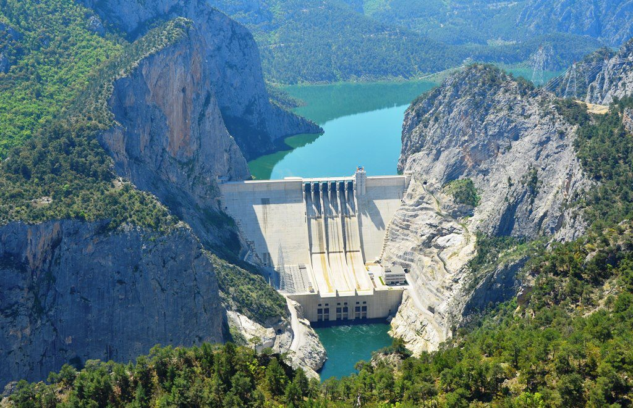
100 adet Boyabat Barajı yapılabilir.
Boyabat Barajı Türkiye’nin en büyük 5. barajıdır.
www.betonvecimento.com

Slide 7



Almanya, İtalya ve Belçika’nın yıllık çimento üretimi karşılanabilir.
www.betonvecimento.com

Slide 8
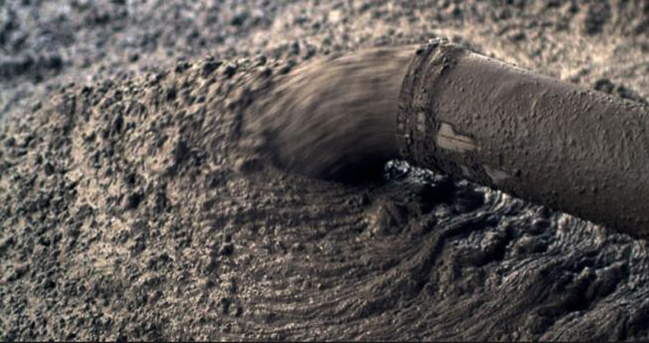
Yaklaşık 200 milyon m³
hazır beton yapılabilir.
Bu rakam Almanya, İspanya ve Fransa’nın 2013 yılı toplam beton üretimidir.
www.betonvecimento.com

Slide 9
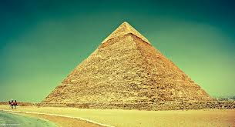
75 milyon ton çimento üretmek için yaklaşık 100 milyon ton hammadde gerekmektedir. Bu hammeddelerin yaklaşık hacmi ise 40 milyon m³’tür.
Keops Piramiti’nin hacmi 2.5 milyon m³’tür.
www.betonvecimento.com

Slide 10
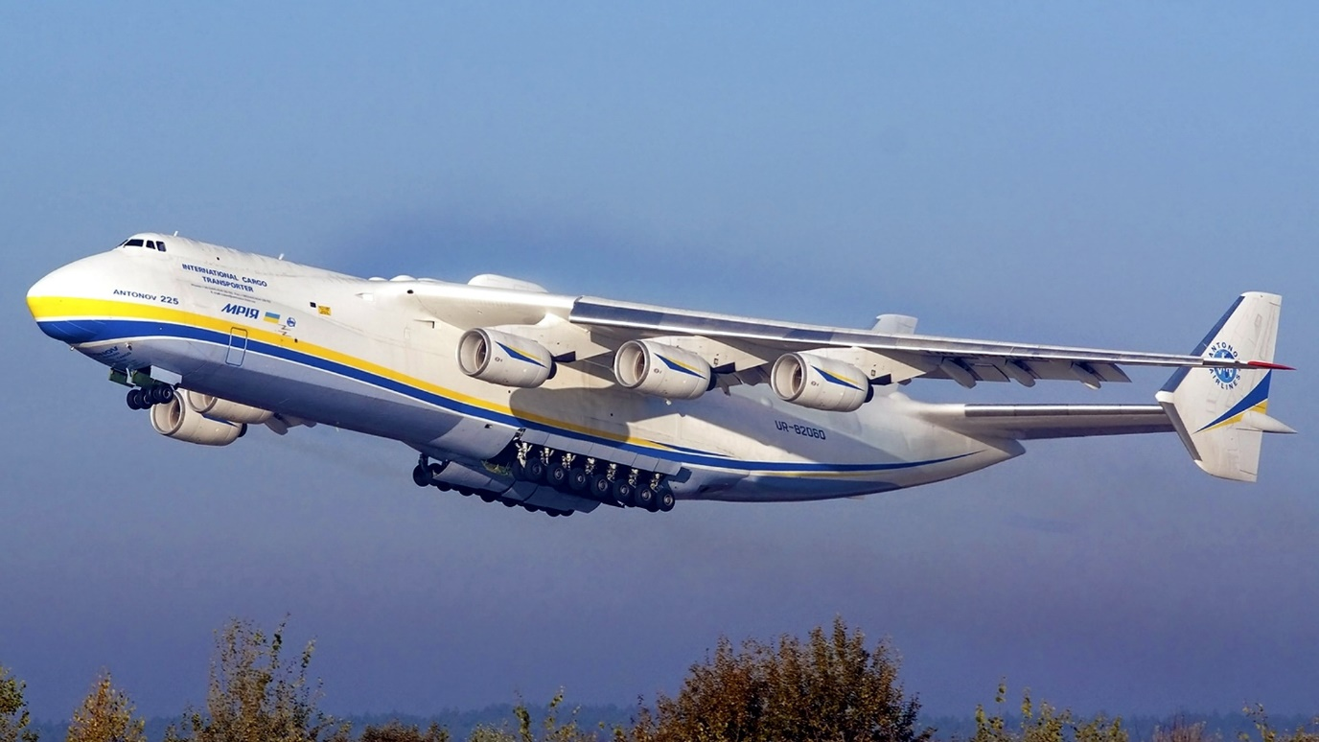
Dünyanın en büyük ve bir adet olan kargo uçağı Antonov An-225 tarafından
300.000
seferde taşınır.
www.betonvecimento.com

Slide 11
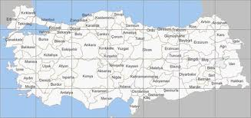
2.750.000 silobası doldurur.
Silobaslar peşpeşe sıralandığında 35.000 km’lik bir zincir oluşturur.
Ekvator çevresi 40.000 km’dir.
Edirne-Hakkari arası mesafe 2.041 km’dir.
www.betonvecimento.com

